Slide 1

12 Ottobre 2021
Esercitazione 2
Socket in JAVA (connection oriented)
Bernardini Claudio
Corsetti Luca
Giardina Gianluca
Straccali Leonardo
1

Slide 2
Obiettivi esercitazione
Hard skills
Soft skills
1
Stabilire e mantenere una connessione tramite Socket
1
Collaborazione per raggiungere un fine comune
2
Gestione sequenziale e parallela lato servitore
2
Organizzazione del proprio lavoro in team
2

Slide 3
Introduzione
Servervitore Sequenziale
Client
1
Attende richiesta di una connessione
1
Stabilisce una connessione con il servitore
2
Ricevute le informazioni dal client invia il comando di attivazione
Servervitore Concorrente
2
Invia le informazioni di ogni file di un direttorio
1
Crea un thread per ogni richiesta di commissione
3
Attende il comando di attivazione da parte del server
Ogni thread ricevute le informazioni dal client invia il comando di attivazione
2
3

Slide 4
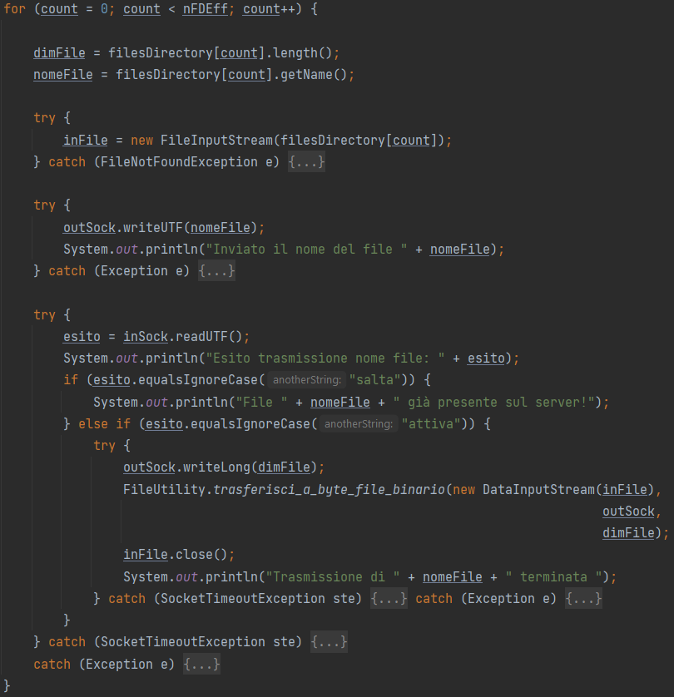
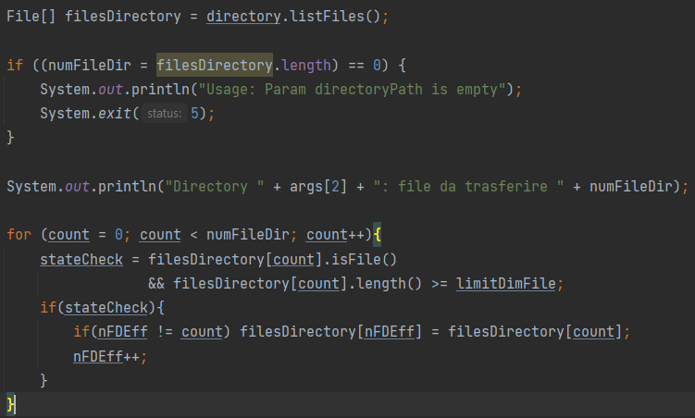
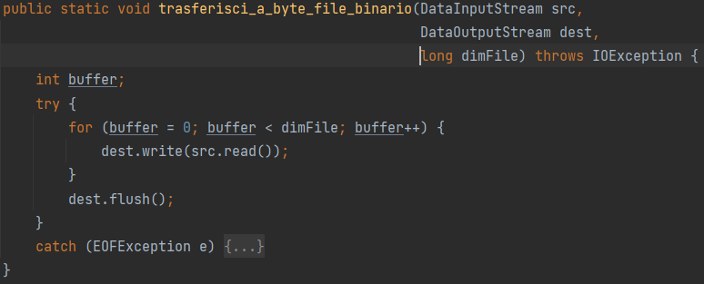
Implementazione
Client
B
A
C
4

Slide 5
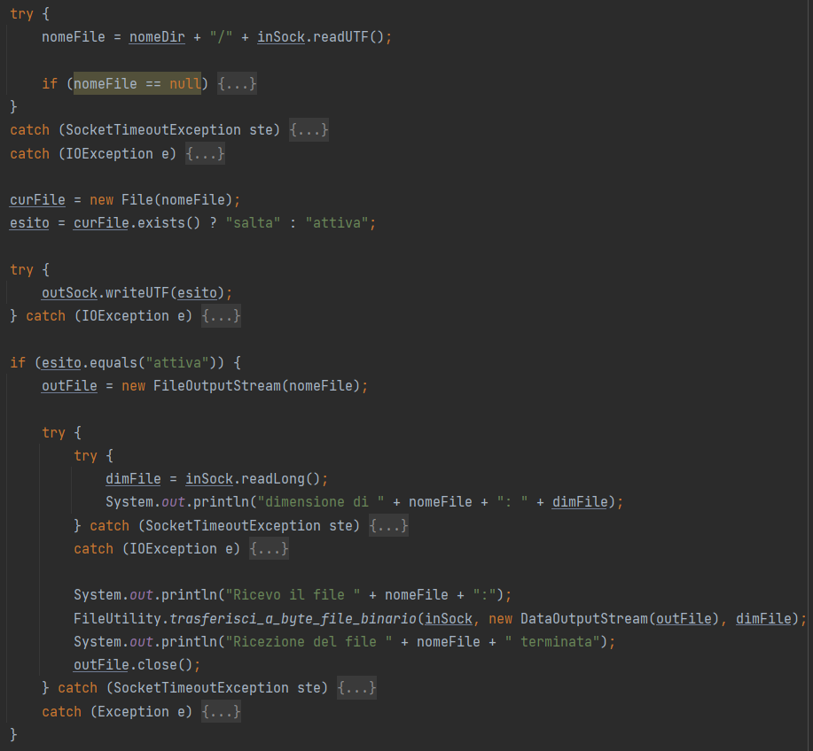
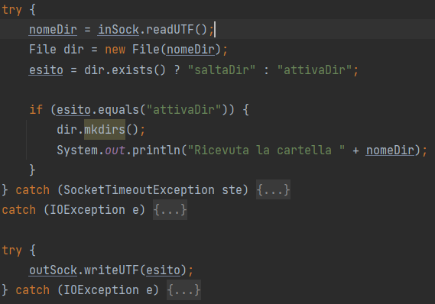
Implementazione
Server Sequenziale
B
A
5

Slide 6
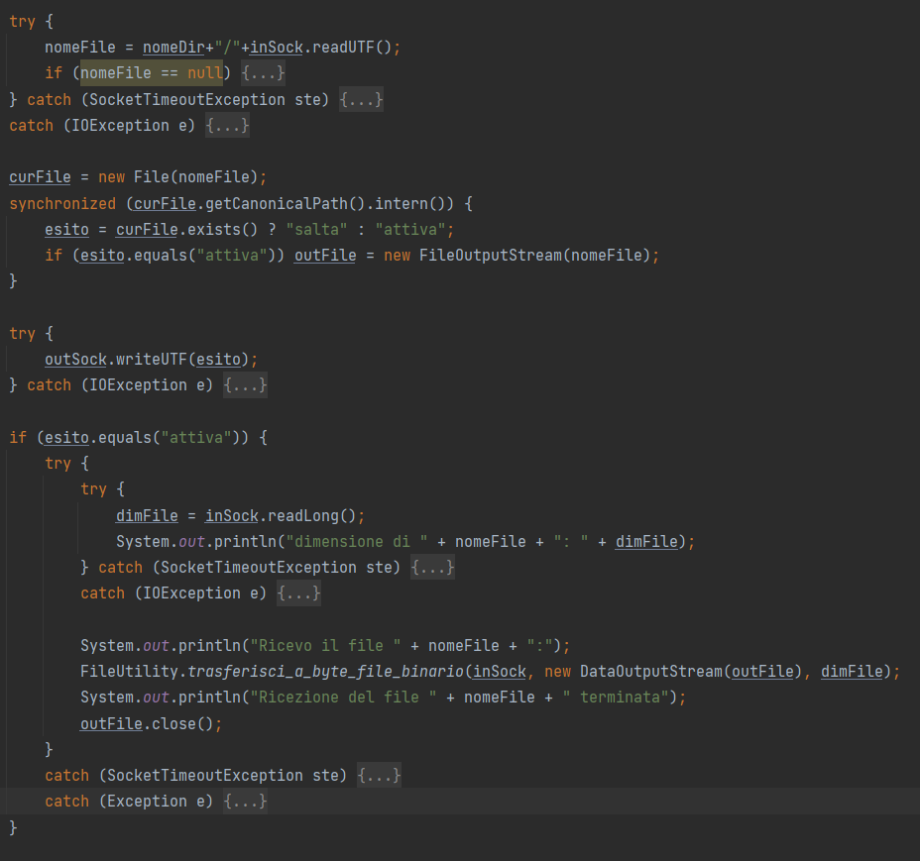
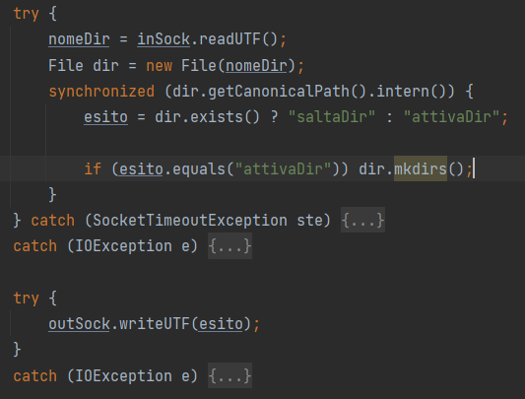
Implementazione
Server Concorrente
B
A
Synchronized statements
6

Slide 7
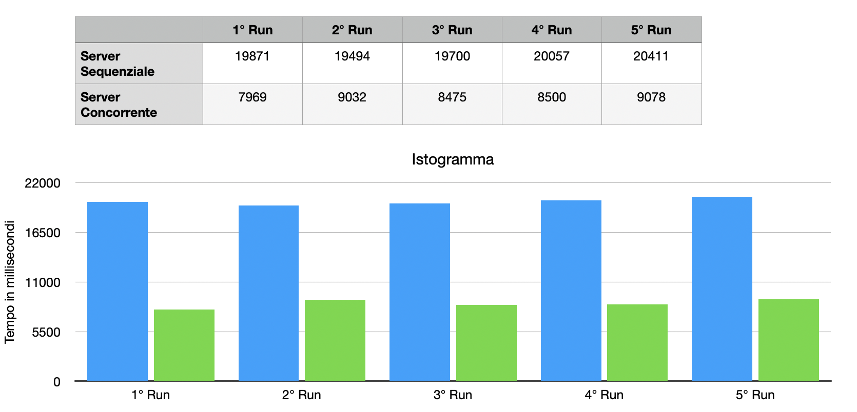
Benchmarks
Riferimenti benchmark: cpu: i7 7700k - ram 32gb ddr4 3200mhz
6 file da: - 35kb - 70kb - 139kb - 278kb - 417kb - 833kb
7

Slide 8






Gestione progetto
Coding
Team
8

